Slide 1
Grundlæggende Algoritmer og Datastrukturer

Slide 2
Om kurset…

Slide 3
Grundlæggende Algoritmer og Datastrukturer
Undervisningsformer
Forelæsninger: 4 timer/uge (2+2). Øvelser: 3 timer/uge. Café.
Obligatorisk program
13 teoretiske opgaver + et antal programerings opgaver
Evalueringsform
2 timers skriftlig, intern censur, 7-skala
Sprog
Dansk
Forelæsningerne gennemgår stoffet fra bogen. I øvelserne arbejder man med stoffet.
De teoretiske opgaver skal alle være godkendt for at kunne gå til eksamen. Opgaverne afleveres i grupper af max 3 personer. Programmeringsopgaverne tæller med til den endelige karakter.
Forelæsninger dansk, materialer engelsk, øvelser dansk/engelsk!
Eksamen består af multiple choice og små skriftlige opgaver i stil med de ugentlige opgaver

Slide 4
TØ timer (øvelser)
3 timer om ugen med en instruktor.
En række teoretiske opgaver til hver gang.
Format:
I forbereder jer hjemmefra og forsøger at forstå og løse alle opgaverne inden i kommer. Brug studiecaféen til at få hjælp.
Ved øvelserne gennemgåes opgaverne af de studerende, imens instruktoren hjælper med at rette misforståelser og fremhæve vigtige pointer.
Hvilke opgaver: Opgaverne på “Course Plan” som hører til datoer efter jeres sidste TØ time, og op til denne TØ time.

Slide 5
Afleveringsopgaver
Vil fremgå af Blackboard
Øvelsesholdet aftaler afleveringsfrist med instruktoren
Afleveres via. Blackboard
Teoretiske afleveringsopgaver
Alle skal godkendes!
Hvis en aflevering ikke godkendes vil man blive bedt om at genaflevere.
Programmeringsopgaver
Først et par uger inde i kurset.
Korrekt løsning af disse vil være en del af endelig karakter.

Slide 6
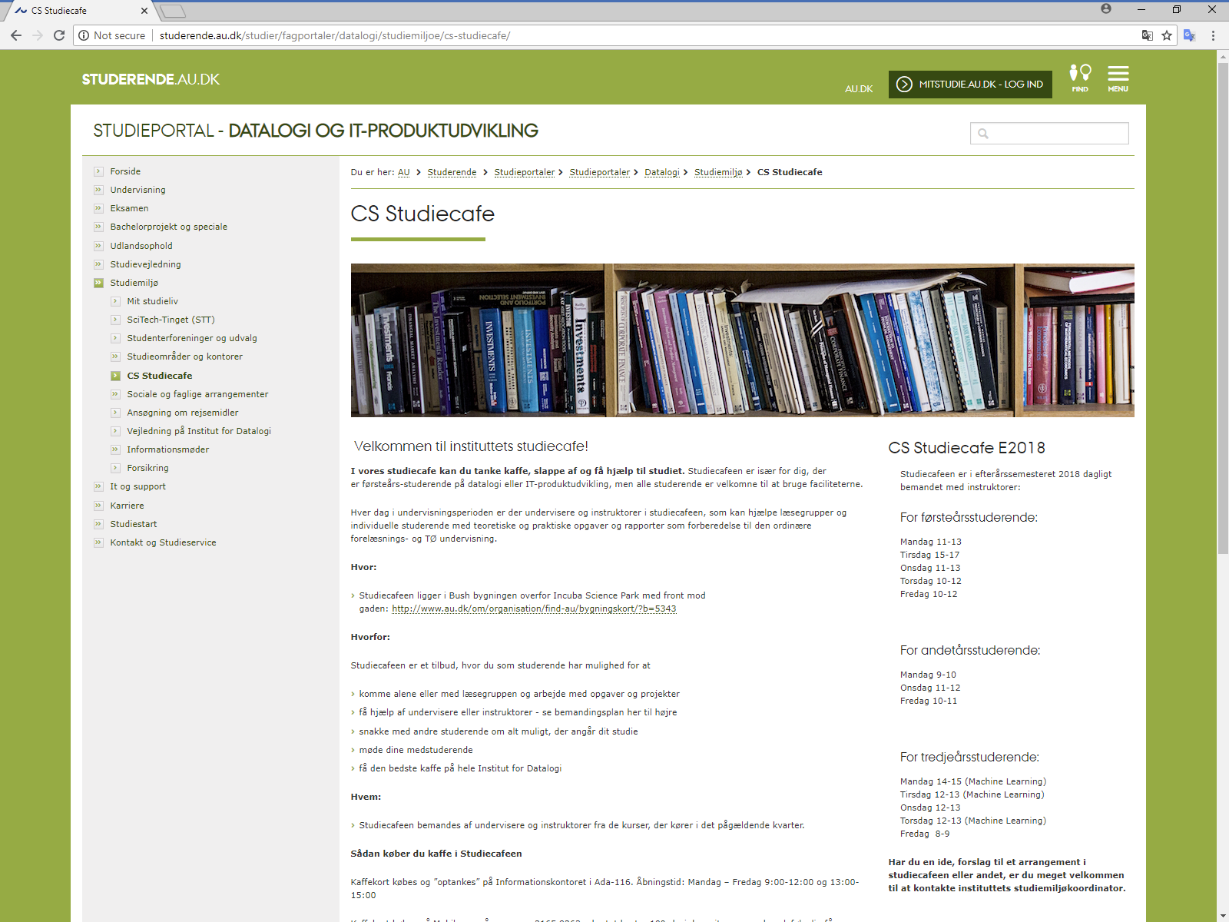
Studie Café cs.au.dk/studiecafe
2 timer hver dag
Bemandet af instruktor
Få hjælp til afleveringer og ugentlige opgaver

Slide 7
Tidsforbrug?
Fra kursushjemmesiden (Blackboard):
Forventet tidsforbrug
Forelæsninger 4 timer pr. uge, x 14 uger = 56
TØ timer 3 timer pr. uge, x 14 uger = 42
Study Café 1 x 14 = 14
Afleveringer 3 timer pr. uge, x 14 uger = 42
Forberedelse til forelæsninger 2 timer pr. uge, x 14 = 28
Forberedelser til TØ 2 timer pr. uge, x 14 = 28
Forberedelse til eksamen = 45 timer
Eksamen = 2 timer
I alt 257 timer
10 ECTS = 250 – 280 timer

Slide 8
Læringsmål
Fra kursusbeskrivelsen:
I slutningen af ​​kurset vil deltagerne kunne:
Formulere og udføre algoritmer og datastrukturer i form af pseudokode,
Konstruere, implementere og analysere algoritmer ved hjælp af standard algoritme paradigmer,
Identificere og sammenligne datastrukturer og grafalgoritmer til løsning af algoritmiske problemer,
Identificere gyldige invarianter for en algoritme,
Konstruere, implementere og evaluere algoritmers ydeevne for simple algoritmiske problemer,
Analysere og sammenligninge tid og pladsforbrug af algoritmer og datastrukturer,
Bevise korrektheden af ​​enkle programmer og transitionssystemer.

Slide 9
Spørgsmål ? Se Blackboard for info, samt slides!
Notes:
Kursusside

Slide 10
Studieretning
Datalogi (typisk 1. år)
IT produktudvikling (typisk 3. år)
Matematik (typisk 3. år)
Fysik (typisk 3. år)
andet (typisk tilvalg i datalogi)

Slide 11
Programmeringserfaring (for det programmeringssprog du måtte kende bedst)
Ingen
Basal kendskab
Grundlæggende kendskab
Advanceret
Ekspert

Slide 12
Algoritmer og Datastrukturer omhandler effektivitet af programmer
Kræver egentlig man kan programmere...
I dette kursus vil vi anvende basal Java
Matematik
Fysik
Introduktion til Programmering med Videnskabelige Anvendelser (Python)
Introduktion til Programmering (Java)
Datalogi
IT Produktudvikling
Grundlæggende Algoritmer og Datastrukturer
Introduktion til Programmering (Java)

Slide 13
Ready ?

Slide 14
Eksempel på en algoritmisk problemstilling

Slide 15
2005
Notes:
Julekalenderen på TV2, Julen 2005 havde i forbindelse med deres julekalender en CD-ROM med diverse små spil…
For hvert spil havde TV2 på deres hjemmeside en liste med de opnåede high-scores for hvert af spilene.

Slide 16
Notes:
I dette spil skulle man genskabe billedet til venstre ved gentagne gange at bytte rundt på to brikker.
Målet var at minimere antalet af ombytninger.
Prøvede temmelig mange gange…

Slide 17
Notes:
Hiscore for puslespillet var 450

Slide 18
”Lokes Høj”
64 brikker
Hiscore 450
Antal ombytninger 500 - 450 = 50
Hvordan opnår man et lavt antal ombytninger
– held eller dygtighed ?

Slide 19
Optimale antal ombytninger ?

Slide 20
Optimale antal ombytninger ?
5
6
7
8
9
Ved ikke
1 | 2 | 3
4 | 5 | 6
7 | 8 | 9
Puzzle Original
9 | 6 | 8
3 | 2 | 5
4 | 7 | 1
108 of 142

Slide 21
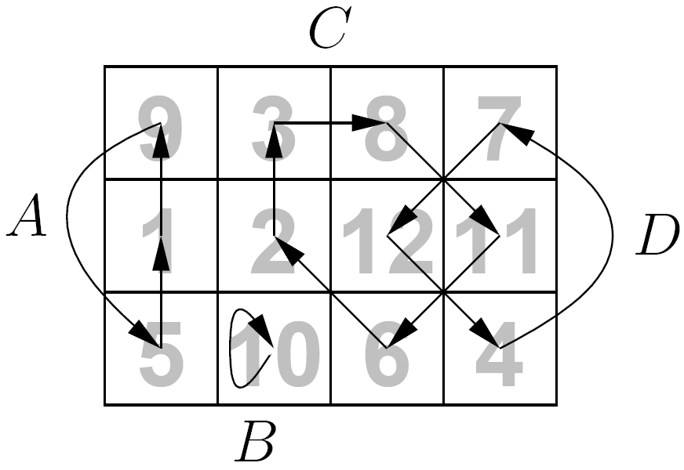
Cykler (Permutationer)
Hver pil peger på brikkens korrekte plads
Definerer en mængde af cykler (fx cyklerne A,B,C,D)

Slide 22
Optimale antal ombytninger ?
1 | 2 | 3
4 | 5 | 6
7 | 8 | 9
9 | 6 | 8
3 | 2 | 5
4 | 7 | 1
Original
Puzzle
En løsning: 1-9 2-6 5-6 8-3 4-8 8-7

Slide 23
Ombytninger og Cykler
Lemma
En ombytning af to brikker i samme cykel øger antallet af cykler med én.
En ombytning af to brikker fra to forskellige cykler reducerer antallet af cykler med én.

Slide 24
Lemma
Når alle n brikker er korrekt placeret er der præcis n cykler.
Lemma
For at løse et puslespil med n brikker og k cykler i starten kræves ≥ n – k ombytninger.
Har vist en nedre grænse for
ALLE algoritmer der løser problemet
Notes:
Har nu vist en nedre grænse.

Slide 25
En (grådig) algoritme
Notes:
Viser nu en øvre grænse.

Slide 26
Lemma
Algoritmen bytter aldrig om på brikker der står korrekt.
Lemma
Algoritmen udfører ≤ n -1 ombytninger
Lemma
For at løse et puslespil med n brikker og k cykler i starten udfører algoritmen præcis n – k ombytninger.
Har vist en øvre grænse for en konkret algoritme
Algoritmen er optimal da antal ombytninger er bedst mulig (de viste nedre og øvre grænser er identiske)

Slide 27
Sætning
For at løse et puslespil med
n brikker og k cykler i starten
kræves præcis n – k ombytninger
Notes:
Dvs den score man kan opnå afhænger af hvilket input man kommer med.
Hvis man er heldig får man et input med mange cykler, og så kan opnå
en større high-score…

Slide 28
Fordelingen af antal cykler n = 64, 10.000.000 permutationer
Notes:
Et tilfældigt puslespil kræver ~ 64 – 4 ombytninger.
Anne’s highscore på 450, svarer til et input der har haft (mindst) 14 cykler.
Kun ca. 1:20.000 input indeholder 14 eller flere cykler.

Slide 29
Hvad har vi så lært… ?

Slide 30
Algoritmisk indsigt…
Matematisk indsigt (cykler)
Resourceforbrug (antal ombytninger)
Nedre grænse ( ≥ n - k ombytninger)
Grådig algoritme
Analyseret algoritmen ( ≤ n - k ombytninger)
Optimal algoritme (argumenteret bedst mulig)
Input afhængig resourceforbrug

Slide 31
Tilfældige permutationer…
Yderligere information kan findes i David J.C. MacKay, tillæg til Information Theory, Inference, and Learning Algorithms, om
"Random Permutations“, 4 sider.
http://www.inference.phy.cam.ac.uk/mackay/itila/cycles.pdf
Notes:
Dette er IKKE en algoritmik bog – men den 4 siders note beskriver mere eller mindre alt der er at vide om tilfældige permutationer

Slide 32
Et andet eksempel på en algoritmisk problemstilling

Slide 33
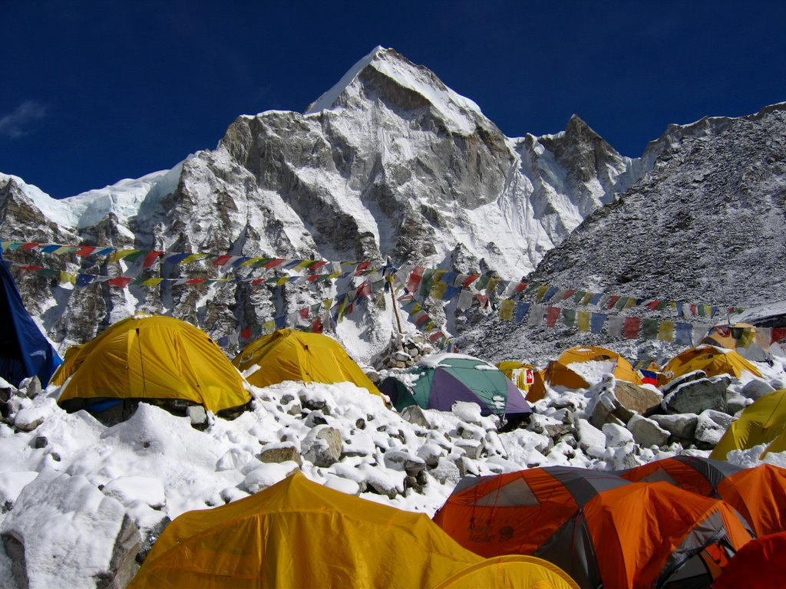
Notes:
Teltstangsfoldning, øvre og nedre grænser log_2 n

Slide 34
Søgning i Sorteret Liste
3
7
9
11
13
27
33
37
42
89
1+ ⎣log₂ n⎦ sammenligninger

Slide 35
Et tredie eksempel – en algoritmisk anvendelse

Slide 36
Patience Diff & Længste Voksende Delsekvenser

Slide 37
A.c |  | B.c
#include <stdio.h> // Frobs foo heartily int frobnitz(int foo) { int i; for(i = 0; i < 10; i++) { printf("Your answer is: "); printf("%d\n", foo); } } int fact(int n) { if(n > 1) { return fact(n-1) * n; } return 1; } int main(int argc, char **argv) { frobnitz(fact(10)); } |  | #include <stdio.h> int fib(int n) { if(n > 2) { return fib(n-1) + fib(n-2); } return 1; } // Frobs foo heartily int frobnitz(int foo) { int i; for(i = 0; i < 10; i++) { printf("%d\n", foo); } } int main(int argc, char **argv) { frobnitz(fib(10)); }
$ diff A.c B.c
3,4c3
< // Frobs foo heartily
< int frobnitz(int foo)
---
> int fib(int n)
6,7c5
< int i;
< for(i = 0; i < 10; i++)
---
> if(n > 2)
9,10c7
< printf("Your answer is: ");
< printf("%d\n", foo);
---
> return fib(n-1) + fib(n-2);
11a9
> return 1;
14c12,13
< int fact(int n)
---
> // Frobs foo heartily
> int frobnitz(int foo)
16c15,16
< if(n > 1)
---
> int i;
> for(i = 0; i < 10; i++)
18c18
< return fact(n-1) * n;
---
> printf("%d\n", foo);
20d19
< return 1;
25c24
< frobnitz(fact(10));
---
> frobnitz(fib(10));

Slide 38
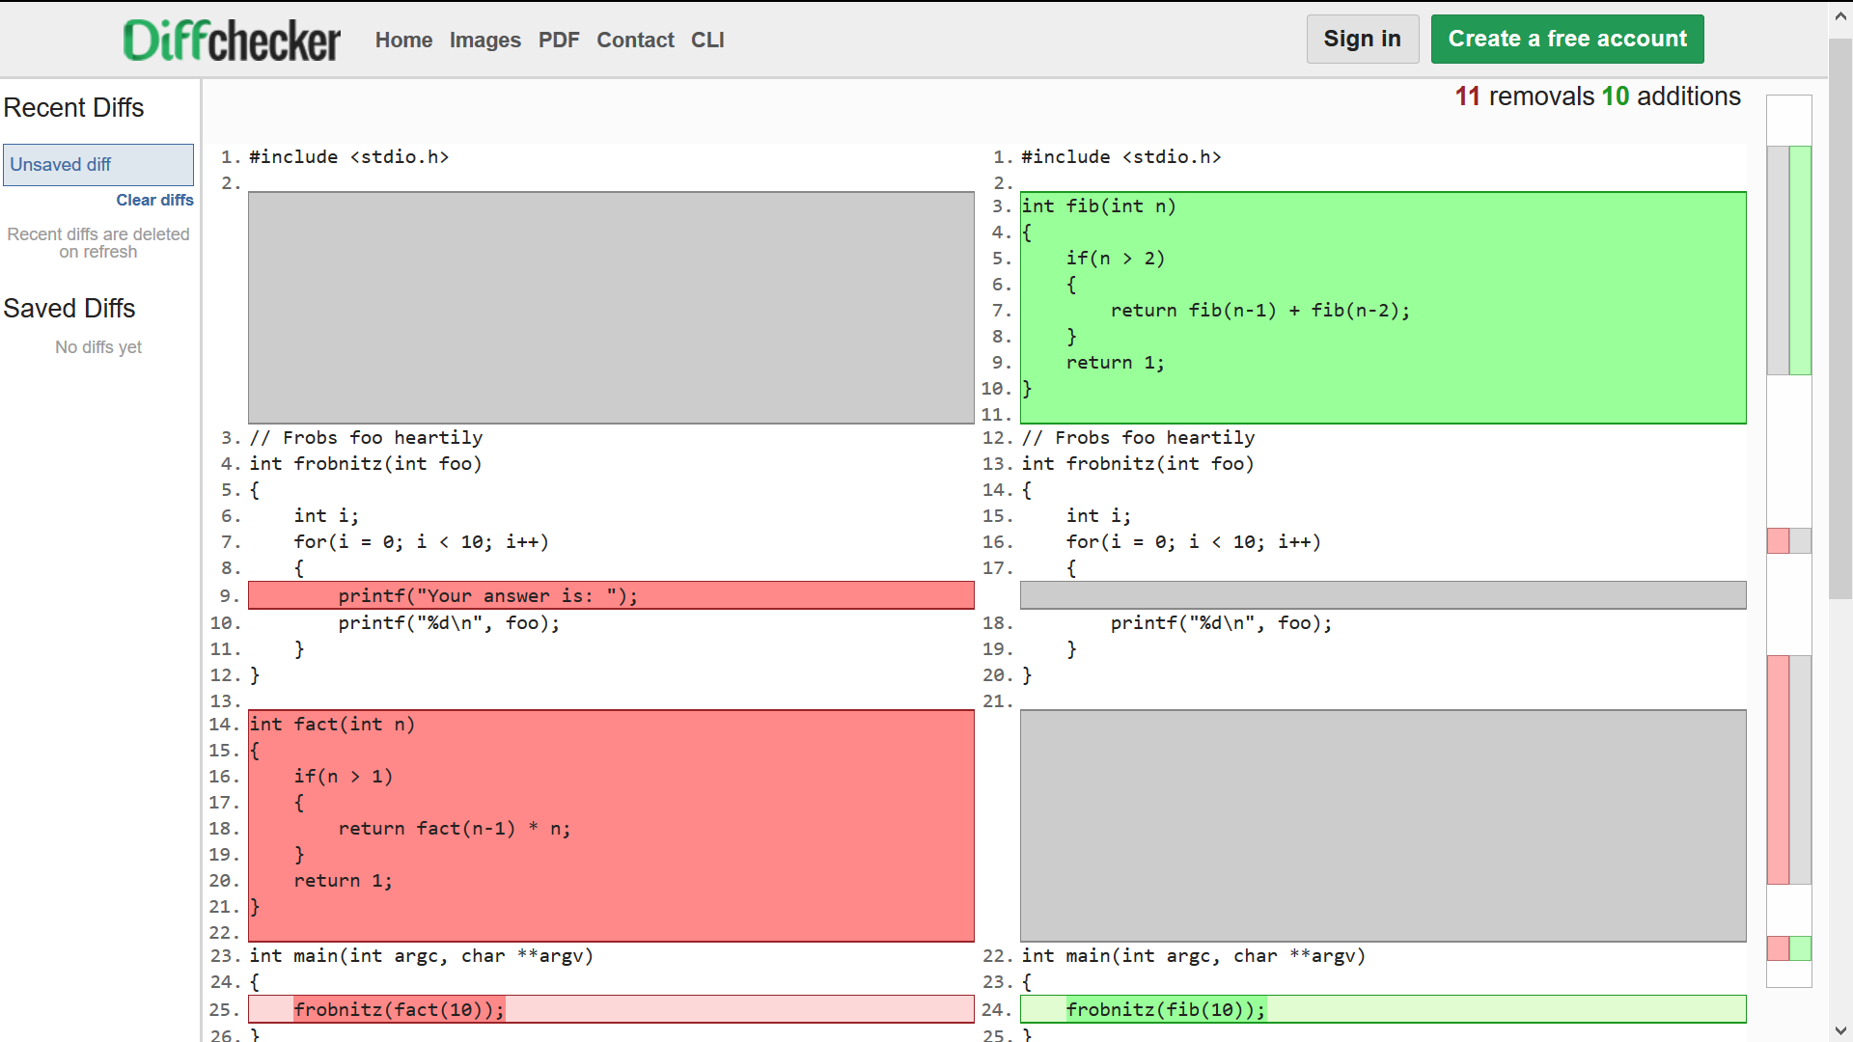

Slide 39
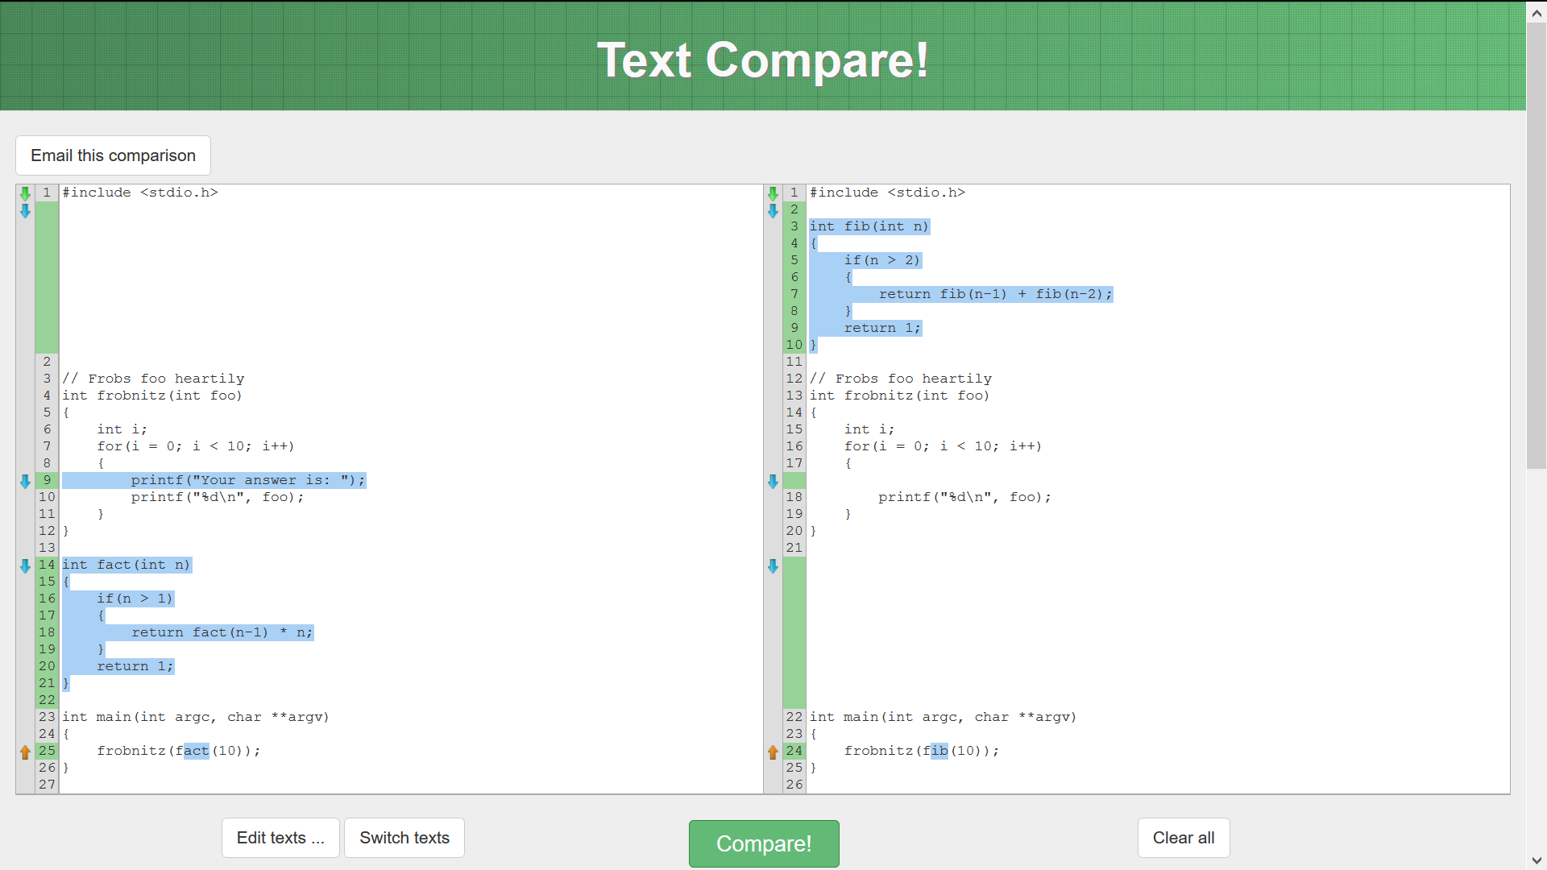

Slide 40
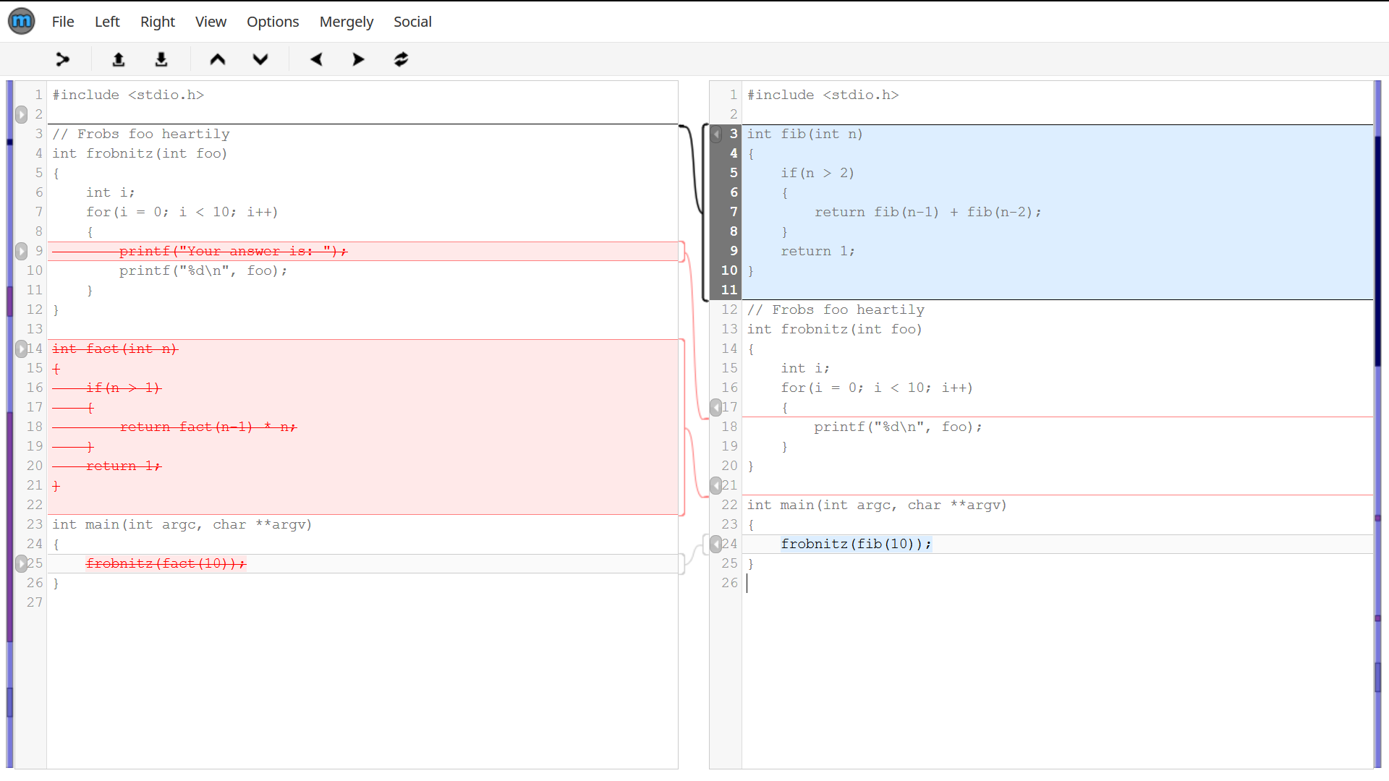
Notes:
http://www.mergely.com/editor

Slide 41
Patient Diff (Bram Cohen)
Forsøger at lave læsbar og meningsfuldt ouput – frem for mindst mulig
Anvendes i Bazaar versionskontrolsystemet (bazaar-vcs.org)
Mindst mulig løsning findes senere i kurset vha. Dynamisk Programmering
Notes:
http://alfedenzo.livejournal.com/170301.html
An interesting real-world application of LIS is Patience Diff, a diffing algorithm by Bram Cohen (the creator of BitTorrent) which is used in the Bazaar version control system.
https://stackoverflow.com/questions/12458641/applications-of-longest-increasing-subsquence

Slide 42
A.c |  | B.c
00 #include <stdio.h> 01 02 // Frobs foo heartily 03 int frobnitz(int foo) 04 { 05 int i; 06 for(i = 0; i < 10; i++) 07 { 08 printf("Your answer is: "); 09 printf("%d\n", foo); 10 } 11 } 12 13 int fact(int n) 14 { 15 if(n > 1) 16 { 17 return fact(n-1) * n; 18 } 19 return 1; 20 } 21 22 int main(int argc, char **argv) 23 { 24 frobnitz(fact(10)); 25 } |  | 00 #include <stdio.h> 01 02 int fib(int n) 03 { 04 if(n > 2) 05 { 06 return fib(n-1) + fib(n-2); 07 } 08 return 1; 09 } 10 11 // Frobs foo heartily 12 int frobnitz(int foo) 13 { 14 int i; 15 for(i = 0; i < 10; i++) 16 { 17 printf("%d\n", foo); 18 } 19 } 20 21 int main(int argc, char **argv) 22 { 23 frobnitz(fib(10)); 24 }
A.c |  | B.c
00 #include <stdio.h> 01 02 // Frobs foo heartily 03 int frobnitz(int foo) 04 { 05 int i; 06 for(i = 0; i < 10; i++) 07 { 08 printf("Your answer is: "); 09 printf("%d\n", foo); 10 } 11 } 12 13 int fact(int n) 14 { 15 if(n > 1) 16 { 17 return fact(n-1) * n; 18 } 19 return 1; 20 } 21 22 int main(int argc, char **argv) 23 { 24 frobnitz(fact(10)); 25 } |  | 00 #include <stdio.h> 01 02 int fib(int n) 03 { 04 if(n > 2) 05 { 06 return fib(n-1) + fib(n-2); 07 } 08 return 1; 09 } 10 11 // Frobs foo heartily 12 int frobnitz(int foo) 13 { 14 int i; 15 for(i = 0; i < 10; i++) 16 { 17 printf("%d\n", foo); 18 } 19 } 20 21 int main(int argc, char **argv) 22 { 23 frobnitz(fib(10)); 24 }
00 11 12 14 15 17 08 21
Patience Diff
Find linjer der forekommer præcis én gang i begge tekster Find længste voksende (fælles) delsekvens på disse Gentag (rekursivt) på blokkende

Slide 43
Længste voksende delsekvens
30 83 73 80 59 63 41 78 68 82 53 31 22 74 6 36 99 57 43 60
Opgave Slet så få tal som muligt fra en liste af tal, så de resterende tal står i voksende orden
Opgave senere i kurset

Slide 44
30 83 73 80 59 63 41 78 68 82 53 31 22 74 6 36 99 57 43 60

Slide 45
Sætning (Erdős og Szekeres, 1935)
Enhver sekvens af n tal har en voksende eller aftagende delsekvens af længde mindst $\left\lceil \sqrt{\text{n}}\right\rceil$.
3 1 4 17 6 42 10 8 13 11 28 (voksende)
24 3 12 16 7 14 26 8 20 2 1 (aftagende)

Slide 46
Opsummering
Designe algoritmer
Analysere algoritmer
øvre grænser
asymptotisk analyse
Analysere problemer
nedre grænse
Invarianter
Korrekthedsargument

